Slide 1
AIFMD adatszolgáltatás tájékoztató workshop
Tisza-Takács Anikó FSF TSO osztályvezető
2026.01.14.

Slide 2
AIFMD adatszolgáltatás műhely
Bemutatkozás:
Statisztikai igazgatóság –
Felügyeleti statisztikai főosztály – Tőkepiaci statisztikai osztály
Adatszolgáltatás befogadás,
Adatminőség tesztek elvégzése,
Intézményekkel való kapcsolattartás,
Adatszolgáltatási folyamat informatikai karbantartása (megrendelő szerep)
Adatszolgáltatás közgazdasági értelmezése nem feladatkör
Jogi keretek, információk
MNB Kommunikáció formái
AIFMD adatszolgáltatás útja
Gyakori hibák befogadáskor
Adatminőségi problémák
Kérdések

Slide 3
AIFMD adatszolgáltatás
Irányelv: 2011/61/EU irányelv (AIFMD)
Rendelet: 231/2013/EU rendelet (ABAK-rendelet)
Iránymutatás: Guidelines
MNB honlapon elérhető információk:
Az alternatív befektetési alapkezelők (ABAK) által a 231/2013 EU rendelet alapján teljesítendő egységes adatszolgáltatás
Az ESMA által elrendelt adatszolgáltatásokkal kapcsolatos közérdekű kérdések és válaszok
ESMA honlapján elérhető információk:
Fund Management (europa.eu)
AIFMD Reporting
Jogi keretek, információk

Slide 4
MNB Kommunikáció formái
MNB honlap Befektetési alapkezelők (pl. Közlemények)
MNB honlap ABAK oldal frissítése
STEFI hirdetmény – általános információ, pl. szabály változásról, technikai nehézségekről
STEFI feladat (konkrét választ vagy visszaigazolást igénylő, intézményspecifikus, Visszaigazolandó vagy Megválaszolandó)
Email (STEFI hirdetményről és feladatról is megy beállított személynek)
Email cím: adatszolgbefalap@mnb.hu

Slide 5
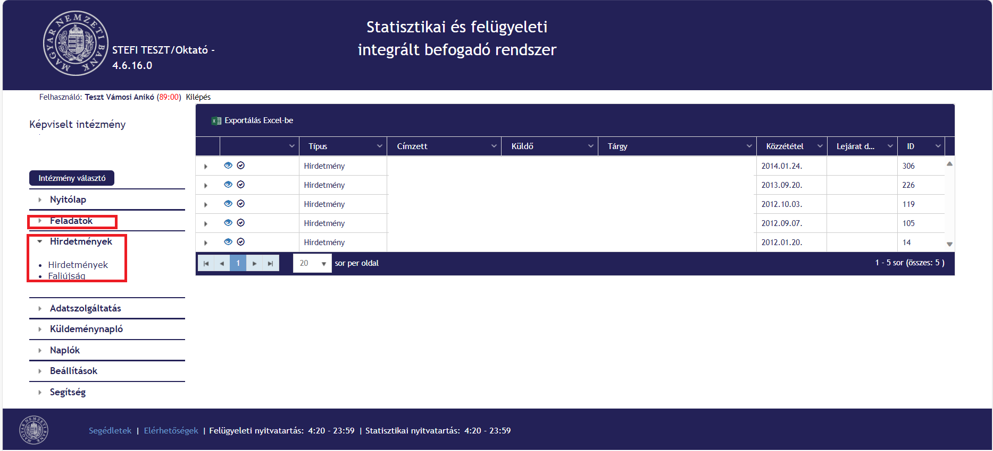
STEFI képernyő

Slide 6
AIFMD adatszolgáltatás útja
Adatszolgáltató
MNB
ESMA
STEFI/ERA beküldés
(excel+stressz teszt)
Ideiglenes tárolás, táblaszabály alapú validálás, ISO20022 XML átalakítás
FUND
Regiszter
STEFI:
Alap esetén ISIN kódos alap választása
(FB kódos helyett)
Tőkepiaci rendelet->
Eseti adatszolgáltatás
(többféle gyakoriság miatt)
->Nem képződik automatikus feladat
Adatszolgáltatás kód:
AIFM (alapkezelő), AIF1 (alap)
Vonatkozási idő: Negyedév/Félév/Év első napja-utolsó napja.
Validáció, feedback elküldés,
befogadás
(ha hibátlan)
Email, küldési napló bejegyzés elfogadásról vagy elutasításról
Befogadás/
elutasítás feedback alapján
Adatok tárolása

Slide 7
Gyakori hibák befogadáskor I.
Feldolgozott státusz esetén befogadott a jelentés!
Amennyiben van feldolgozott státuszú jelentés a vonatkozási időre, akkor és csak akkor szükséges módosításhoz módosító jelentést küldeni (módosuló sorok (legalább 1!) Z oszlopa „M” jelölést kap)
STEFI online tábla kitöltő nem használható ennél a jelentésnél
Javasoljuk új sablon letöltését a STEFI-ből, főleg ha az ellenőrzés hibát mutat.
Ismétlősorok megfelelő száma (GYIK-ban 2. pont)
Stressz teszt XML csatolás jelentés ellenőrzés után
(honlapról megnyitva, böngészőben nyílik meg, save as/mentés másként-tel menthető a sablon) (NÉVKONVENCIÓ!)
Jelentésnek nincs névmegkötése, de neve NEM LEHET AZONOS stressz teszt megnevezéssel
AIF11211.. sorok egyikében (eszköztípus kategóriák) kell valamilyen értéket (0 is jó), de az AIF110301 és AIF110302 sorokon feltűntetett értékeket kell besorolni az alap jellemzői alapján az AIF1121 kezdetű sorok a / b / c oszlopaiba.

Slide 8
Gyakori hibák befogadáskor II.
Különböző kódtárak helyes használata
-Friss IT Guidance használata (megfeleltetéssel együtt)
-AIF1 segédlet és legördülő lista készlet
-AIFM segédlet és legördülő lista készlet
Kis és nagy betűk, rejtett szóközök is okozhatnak problémát

Slide 9
Gyakori hibák befogadáskor III.
ABAK jelentés hiba: Amennyiben a predominant aif type értéke nem NONE, akkor csak a predominant aif type-nak megfelelő szekció lehet kitöltve!
Értelemzés: Az AIF1057 mezőben megadott érték alapján töltendő az AIF1058 kezdetű blokkok.
AIF1057= HFND (Hedge fund strategies) esetében csak a AIF1058101- AIF1058117 közti szakasz tölthető.
AIF1057= PEQF (Private equity strategies) esetében csak a AIF1058201- AIF1058205 közti szakasz tölthető.
AIF1057= REST (Real estate strategies) esetében csak a AIF1058301- AIF1058305 közti szakasz tölthető.
AIF1057= FOFS (Fund of fund strategies) esetében csak a AIF1058401- AIF1058403 közti szakasz tölthető.
AIF1057= OTHR (Other Strategy) esetében csak a AIF1058501- AIF1058505 közti szakasz tölthető.
AIF1057= NONE esetében tölthető több blokk egyszerre
Jelentéstáblák megfeleltetése az IT Guidance-hez (MNB honlapon csatolmány)

Slide 10
Adatminőség vizsgálat
ESMA jelöli ki az adatminőségi szabályokat, évente felülvizsgálja azokat.
A tesztek mélyebb közgazdasági összefüggéseket vizsgálnak
AIFMD Reporting Data Quality Blokk
Érdemes a jelentést ennek figyelembe vételével készíteni
MNB STEFI feladatként továbbítja az adatminőségi problémákat az intézmények számára. Hiba esetén elvárva a módosító jelentés beküldését.
A teszteket csak Feldolgozott státuszú jelentéseken lehet elvégezni
Kapacitás függően a teszteket az MNB a nagyobb beérkezések után az ESMA előtt is futtatja és listát küld a hibákról.

Slide 11
AdatminőséGI TESZTEK értelmezése
Jelentéstáblák megfeleltetése az IT Guidance-hez
DQEF teszt
Adatszolgáltatás
XML tag
ESMA XML-t lát,
XML-t is vár az adatszolgáltatóktól
Táblakód
(a fejlesztési költségek átvállalása miatt)

Slide 12
Kérdések
Mélyebb tartalmi kérdéseket az adatszolgbefalap@mnb.hu emailcímre várjuk egész évben.

Slide 13
Köszönöm a megtisztelő figyelmet!

